Slide 1
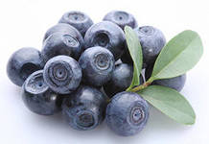
Мы такие разные

Slide 2
Я верю, что все женщины прекрасны –
И добротой своею, и умом.
Еще весельем, если в доме праздник,
И верностью, когда разлука в нем.
Не их наряды и не профиль римский –
Нас покоряет женская душа.
И молодость ее. И материнство.
И седина, когда пришла пора.
И нам мужчины кланяются низко
Всем женщинам родной страны моей.
Недаром на солдатских обелисках
Чеканит память лики матерей.

Slide 3
Жюри

Slide 4
Конкурс
«Букет»

Slide 5
Игра со зрителями

Slide 6
Конкурс «Модельеров»

Slide 7
Конкурс
«Рукодельницы»

Slide 8
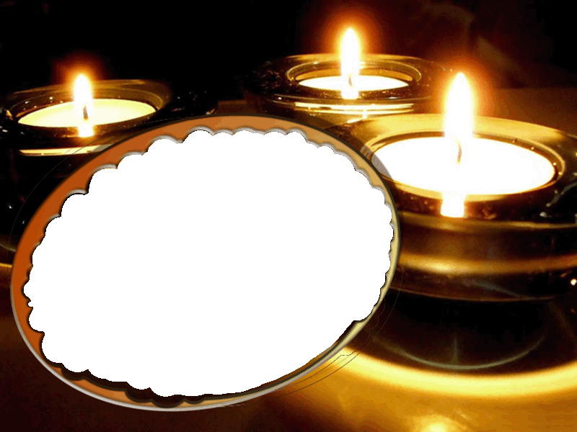
Конкурс
капитанов

Slide 9
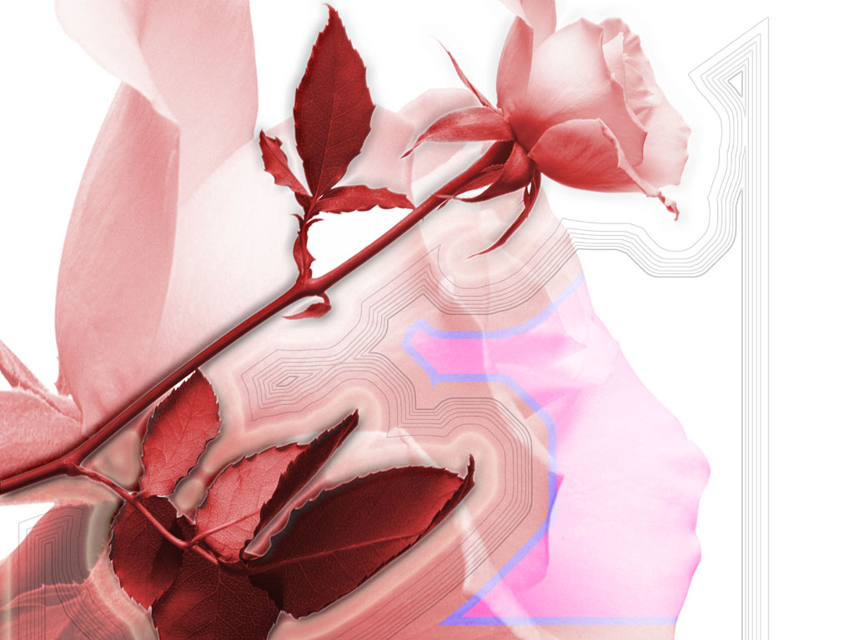

Slide 10
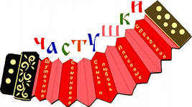
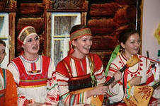

Slide 11
Время подводить
итоги

Slide 12
Победила дружба

